Slide 1
Klauwverzorging

Slide 2
Waarom klauwverzorgen
Om klauw en been problemen te voorkomen en te genezen
Levensduur van een koe te verlengen

Slide 3
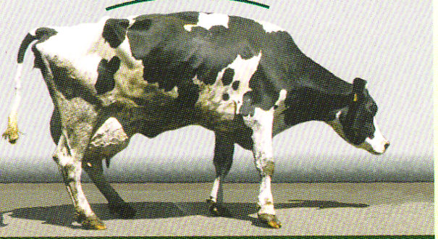
Bedrijfseconomische schade
Directe kosten – kosten behandeling
niet leveren van melk.
Indirecte kosten – lagere melkproductie
verminderde vruchtbaarheid
vervroegde afvoer

Slide 4
Klauwziekten
Stinkpoot
Tussenklauwonsteking
Zoolzweer
Mortelaro
bevangenheid

Slide 5
Kenmerken stinkpoot
Eczeem in de tussen klauwhuid
Kloven in bal gebied
Overmatige hoorn groei

Slide 6
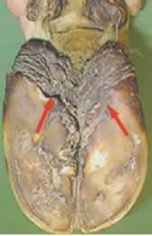
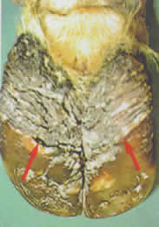

Slide 7
Behandeling
Tijdig en vakkundig klauw bekappen.
Regelmatig voetbaden.
Verbeter de hygiëne en ventilatie in de stal
Eventueel weidegang

Slide 8
zoolzweer
Koe loopt kreupel – matig tot ernstig
Bij bekappen een zichtbaar defect in het hoorn tot op het leven
Leven kan uitstulpen
Bij ernstig geval kan balgebied pijnlijk en gezwollen zijn

Slide 9
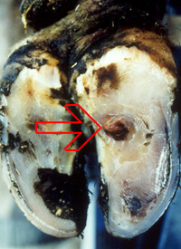
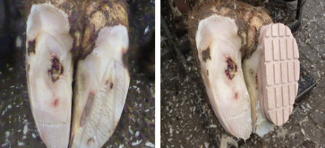

Slide 10
behandeling
Hoorn verwijderen, zweer ontlasten
Bij eenvoudige zoolzweer getroffen klauw verlagen (ontlasten)
Eventueel blokje leggen als hoogte verschil gering is

Slide 11
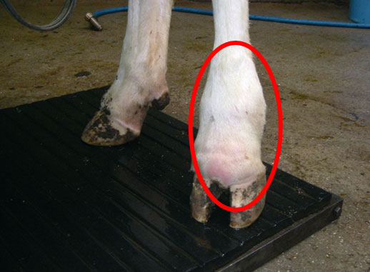
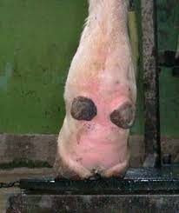
Tussenklauw ontsteking

Slide 12
Kenmerken
Acute kreupelheid
Harde, warme rode zwelling in de kootholte net boven de tussenklauw spleet
Koe neemt een pijnlijke houding aan, tilt de poot net boven de grond

Slide 13
bedrijfsmaatregelen
Zorg voor een gezonde tussenklauwhuid
Voetbaden
Zorg voor een goede hygiëne in de stal
- Goede ventilatie
- schone roosters

Slide 14
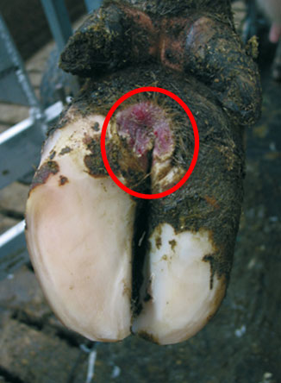
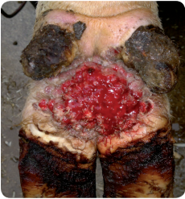
mortelaro
Oorzaak
Huisvesting, Hygiëne, Ventilatie, Voeding

Slide 15
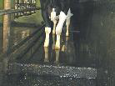
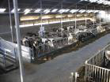
Preventie mortelaro
Schone frisse stal
Droge vloer
Regelmatig voetbad met 3,5% - 5% formaline ( 3 lang -1m breed 0,15 diep)
200 -250 koe passages / melkmaal
Frequentie afhankelijk van besmetting

Slide 16
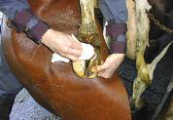
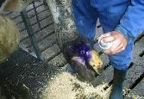
Behandeling mortelaro
Wond schoonmaken met doek of papier
Wond in sprayen met spray na 30 sec herhalen, of behandelen met hoofpasta en in tapen.(na 4 dagen verwijderen)

Slide 17
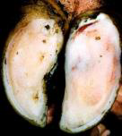
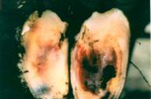
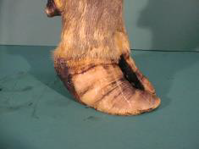
Bevangenheid
Bevangenheid is een stofwisselingsziekte,
is te herkennen aan de
geknikte klauw,
afzakkende groeiringen,
Rode en gele verkleuringen van de zool.

Slide 18
Oorzaken ?
Pensverzuring
Met nageboorte blijven staan (baarmoederontsteking)
(slepende)melkziekte
Rantsoen schommeling

Slide 19
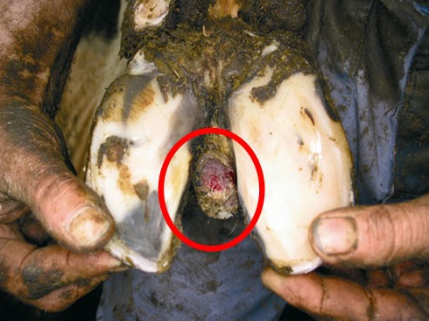
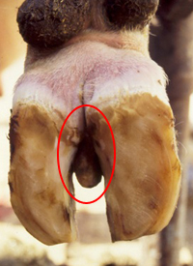
Tyloom

Slide 20
oorzaak
Verwaarloosde Tussenklauwontsteking
stinkpoot

Slide 21
behandeling
Klauw vakkundig bekappen- tyloom vrij maken
Eventueel laten verwijderen door dieren arts

Slide 22
Preventie
Bestrijd stinkpoot infecties en Tussenklauwontsteking
Koeien tijdig behandelen

Slide 23
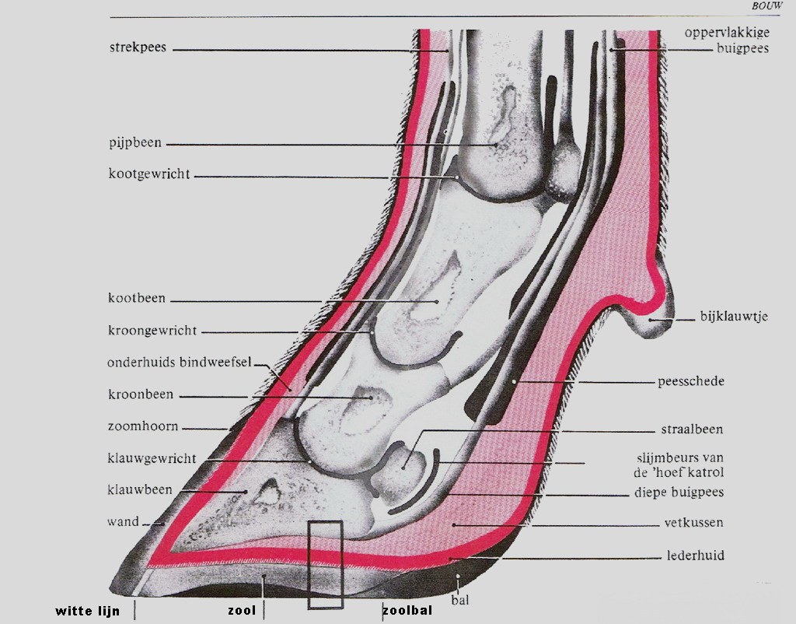
5 stappen plan

Slide 24
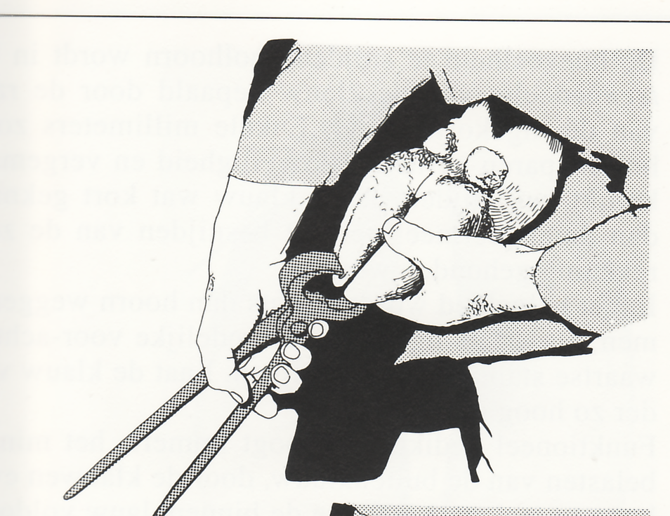
Preventieve fase
Stap 1, breng de binnenklauw op lengte

Slide 25
Stap 2 maak buitenklauw op lengte

Slide 26
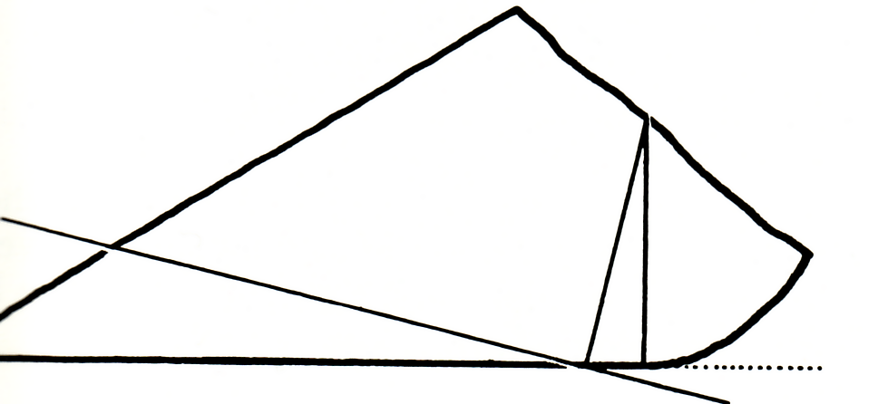
binnenklauw vlak snijden

Slide 27
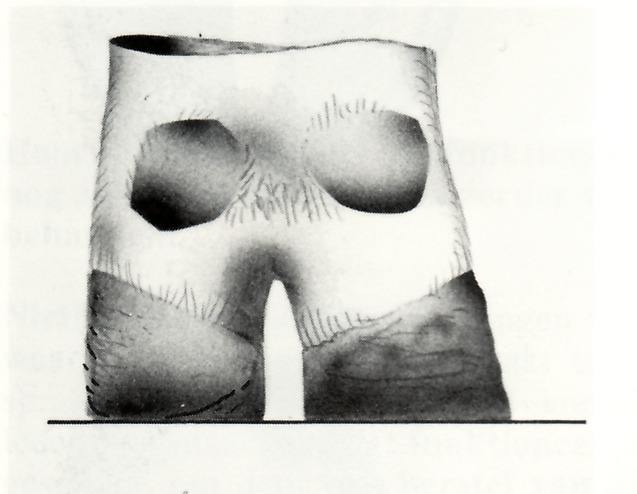
Maak de buitenklauw even hoog als de binnenklauw

Slide 28
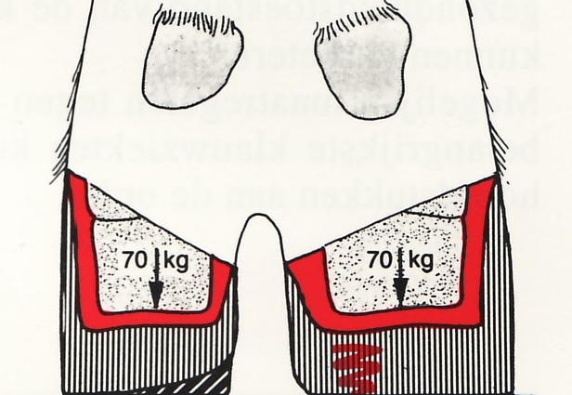

Slide 29
Stap 3 zoolmodel aan brengen

Slide 30
Curatieve fase
stap 4,
Probleem oplossen.
Stap 5,
Los hoorn verwijderen.

Slide 31
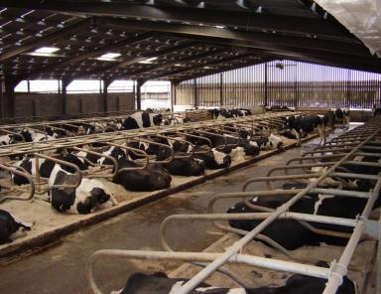
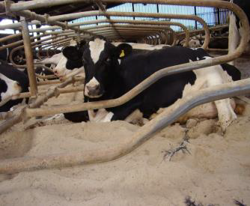
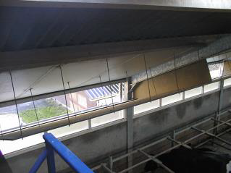
•Koecomfort/ mechanische-
Beschadigingen.
•Ligbed
•Ventilatie
•schone vloeren/ uitloop melkstal/ paden-losse roosters.
•Hygiëne- schoon drinkwater
•(over)bezetting

Slide 32
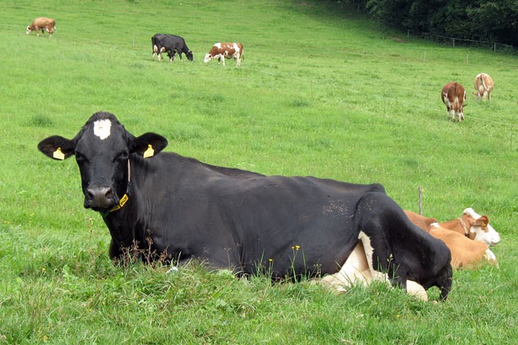
Vragen ?

